Slide 1
计算机导论与C语言程序设计 上机实践（12次）
段江涛
jtduan@mail.xidian.edu.cn

Slide 2
第1次上机练习
计算机文化基础 p245 10.1上机训练一(DOS操作系统) 10.2上机训练二(Windows XP的基本操作) 10.3上机训练三(Word文档的编辑与格式化) 10.4上机训练四(Word文档中表格的制作) 10.5上机训练五(Word图文混排)

Slide 3
10.1上机训练一（DOS操作系统）
进入dos系统：运行cmd或附件->命令提示符
进入d盘：d:
列出d盘目录文件：dir
分页列出目录文件：dir /p
进入d盘根目录: cd \
进入父级目录：cd ..
建立目录：md tc
进入目录：cd tc
建立目录：md zm
用记事本建立文件：tc.txt
复制文件：copy *.* zm
显示文本文件: type tc.txt
文件改名：ren tc.txt zm1.txt

Slide 4
10.1上机训练一（DOS操作系统）
用记事本建立批处理文件: list.bat
::列出日期和时间
echo %date% %time%
::分页列出磁盘文件目录
dir /p
::进入目录zm
cd zm
dir /p
::进入父级目录
cd ..

Slide 5
第2次上机练习
计算机文化基础 p245 10.6上机训练六(Excel工作簿操作)
10.7上机训练七(Excel数据处理)
10.10上机训练十(PowerPoint演示文稿的制作)
10.11上机训练十一(PowerPoint综合训练)

Slide 6
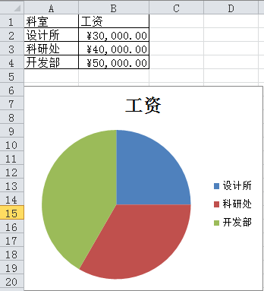
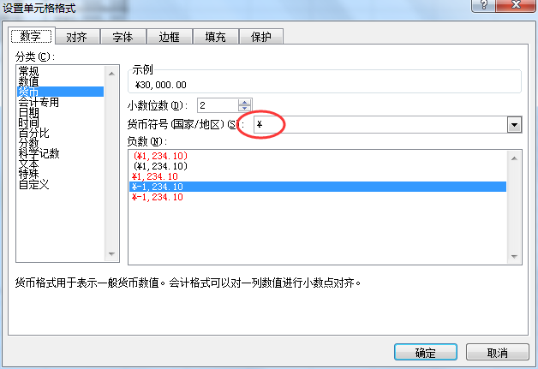
饼图，单元格式是货币或数值
货币单元格中的人民币符号如果是插入特殊字符的输入，则单元格式是文字，做不出饼图。

Slide 7
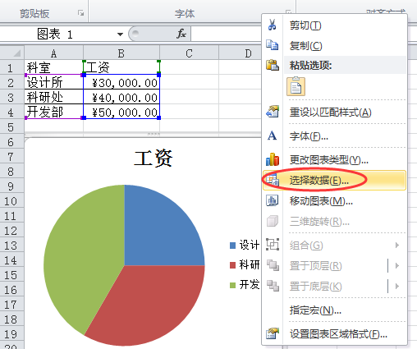
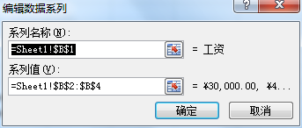
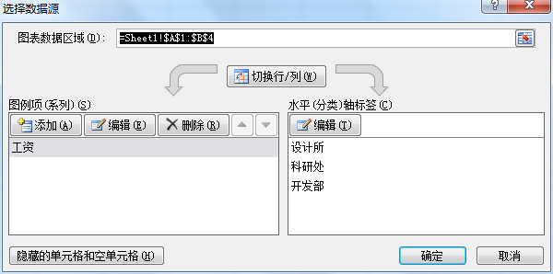
饼图，单元格式是货币或数值

Slide 8
C语言第1次上机练习
熟悉Bloodshed Dev-C++集成开发环境
新建项目(工程)，Console Application，项目1.dev
main主函数，main.c; 工程文件：项目1.dev
一个项目中可以含多个.c源文件，只含一个主函数
演示函数说明与定义，调用时要知道函数名、参数及返回类型
每次上机，建立一个自己的文件夹，将上述文件存入该文件夹，统一管理。
多个函数、多个.c文件的组成，每次上机1个.c文件

Slide 9
Bloodshed Dev-C++集成开发环境
#include <stdio.h> // for printf(),scanf()
#include <stdlib.h> // for system("pause");
int main(int argc, char* argv[])
{
int a,b;
scanf(“%d%d”,&a,&b); // 输入两个数值之间以空格分割
printf(“a+b=%d!\n”,a+b); // “ \n”回车(到第一个字符位置)，换行
system("pause"); /* 保持显示程序运行结果的DOS窗口 */
return 0;
}
调用输入输出函数，需要头文件#include <stdio.h>
调用system函数,需要头文件#include <stdlib.h>
程序中只能有一个主函数,注意函数的返回类型与return保持一致
int main(int argc,char* argv[]) { … return 0;}
int main( ) { … return 0;}
书上无int的主函数，相当于: int main( )
void main( ) { 无return语句，或：return; } //主函数最好有返回类型int，有些编译系统是强制要求的。
Notes:
bloodshed software
著名的免费软件组织。其主要作品有Dev C++，最新版本4.9.9.2Dev C++不是编译器
Dev C++本身仅仅提供一个单纯的图形界面，它并不是一个完整的开发环境。如果要想在这一环境中开发软件则需要GCC在Windows或者Linux上的变种如mingw,cygwin,djgpp等。借助这些以GCC为基础的开发环境再加上DEV C++方可构成一个完整的开放式集成开发环境IDE。这一组合的魅力在于虽然会受到版权以及许可协议的约束，但是你无须为这些东西掏一分钱。
MinGW，是Minimalist GNUfor Windows的缩写。它是一个可自由使用和自由发布的Windows特定头文件和使用GNU工具集导入库的集合，允许你在GNU/Linux和Windows平台生成本地的Windows程序而不需要第三方C运行时（C Runtime）库。MinGW 是一组包含文件和端口库，其功能是允许控制台模式的程序使用微软的标准C运行时（C Runtime）库（MSVCRT.DLL）,该库在所有的 NT OS 上有效，在所有的 Windows 95发行版以上的 Windows OS 有效，使用基本运行时，你可以使用 GCC 写控制台模式的符合美国标准化组织（ANSI）程序，可以使用微软提供的 C 运行时（C Runtime）扩展，与基本运行时相结合，就可以有充分的权利既使用 CRT（C Runtime）又使用 WindowsAPI功能。

Slide 10
scanf()和printf()的用法，“原样输入，原样输出”
10
float a,b,c;
scanf("%f,%f,%f\n",&a,&b,&c); // 输入必须用逗号隔开。两次回车接收输入,如3,4,5回车 3,4,5回车
scanf("%f,%f,%f",&a,&b,&c); // 输入必须用逗号隔开。如3,4,5
scanf("%f%f%f",&a,&b,&c); // 输入必须用空格隔开。推荐使用,如3 4 5
格式%f必须与变量数据类型对应，float,%f; double, %lf; int, %d
变量列表中，不要忘了'&'；
调试程序技巧：
采用输出语句，检验输入数据的正确性或程序执行过程。
printf(“%f，%f，%f\n",a,b,c);

Slide 11
作业项目(工程): *.dev, main.c
/**********************
* ch2_1，题目要求
*********************/
void ch2_1( )
{ }
/**********************
* ch2_2，题目要求
*********************/
void ch2_2( )
{ }
// ch2作业
int main( ) {
printf(“ch2_1\n”);
ch2_1( );
printf(“ch2_2( )\n”);
ch2_2( );
}
第一次作业:
项目(工程)：张三.dev
含主函数的main.c
Notes:
可以省略f2.h，将其内容覆盖#include“f2.h”

Slide 12
C语言第1次上机练习ch2(1~5题)
ch2. p55, 2. 若有定义：int a=2,b=3; float x=3.5,y=2.5;
则下列表达式的值是多少？
（1） (float)(a+b)/2+(int)x%(int)y
（2）(a+b)%2+(int)y/(int)x
（3）a=(2*a*b)%(b%2)
提示：使用printf()的”%d”,”%f”打印相应表达式的值。注意整数相除的结果。
ch2,p55, 3.假设m是一个已知3位数，从左到右用a,b,c表示各位数字，则由数abc如何求数bac，写出表达式。[输入m，输出bac]
ch2,p55,5.写出一个表达式，如果变量C是大写字母，则将C转换为小写字母，否则C的值不变。[%c输入C，输出结果]
选做，ch2,p55, 1、4题，第1题数学函数见p253，math.h

Slide 13
C语言第1次上机练习答案（1）
ch2. p55, 2. 若有定义：int a=2,b=3; float x=3.5,y=2.5;
则下列表达式的值是多少？
（1） (float)(a+b)/2+(int)x%(int)y
（2）(a+b)%2+(int)y/(int)x
（3）a=(2*a*b)%(b%2)
提示：使用printf()的”%d”,”%f”打印相应表达式的值。注意整数相除的结果。
int a ;
a = 1/2;
printf(“%d\n”,a); // a = 0

Slide 14
C语言第1次上机练习答案（2）
ch2,p55, 3.假设m是一个已知3位数，从左到右用a,b,c表示各位数字，则由数abc如何求数bac，写出表达式。[输入m，输出bac]
int m,a,b,c,bac;
scanf(“%d”,m); // 注意格式
由数abc(用m表示)，求出: a=m/100,b=m/10%10,c=m%10。
表达式：bac = b*100 + a*10 + c;
printf(“%d\n”,bac);

Slide 15
C语言第1次上机答案（3）
ch2,p55,5.写出一个表达式，如果变量C是大写字母，则将C转换为小写字母，否则C的值不变。[%c输入C，输出结果]
char C;
scanf(“%c”,C);
C = 'A'<=C && C<='Z'?C+32:C;
printf(“%c\n”,C);

Slide 16
C语言第1次上机答案（4）
选做，ch2,p55, 1. 数学函数见p253，math.h；【以下比第1题多】
float a,b,c,d,e,x,y;
y = sin(x)*sin(x)*(a+b)/(a-b); y = (x>20 && x<30) || x<-100;
y = exp(0.5*x*x)/sqrt(2*3.14); y = 0.5*(a*x+(a+x)/(4.0*a));
y = sqrt(pow(sin(x),2.5)); y = pow(sin(x),1.25);
y = x*x-exp(5.0); y = 3.0*a*e/(c*d);
y = sqrt(pow(x,y)+log10(y)); y = fabs(pow(x,3.0)+log10(x));
// (10) 对整型变量a取反后右移4位
int g; (~g) >> 4;

Slide 17
C语言第2次上机练习
ch3,p71, 1. 编程实现：输入圆的半径，输出其周长和面积。
ch3,p71,3.已知鸡兔共有头a个，有脚b只，计算鸡兔各多少只？鸡兔脚的总数b可以任意输入吗？
ch3,p71,4.编程从键盘输入一个3位数，将它们逆序输出。例如输入123，则输出321。通过后续章节的学习，将能解决任意多位数字的逆序输出。
ch3, p71, 5. 编程从键盘输入一个三角形的三条边a、b、c，求三角形面积 。
s=(a+b+c)/2,area=sqrt(s*(s-a)*(s-b)*(s-c)).
三角形的三条边长可任意输入吗？ 【两边之和大于第三边，差小于第三边。】
* 注：条件语句在学习ch4后，再补充。

Slide 18
第二次作业项目(工程): 张三.dev, main.c，ch2.c，ch3.c，….
/**********************
* ch2_1，题目要求
*********************/
void ch2_1( )
{ }
/**********************
* ch2_2，题目要求
*********************/
void ch2_2( )
{ }
// ch2作业
void ch2( ) {
printf(“ch2_1\n”);
ch2_1( );
printf(“ch2_2( )\n”);
ch2_2( );
}
#include <stdio.h>
#include <stdlib.h>
void ch2( ); // ch2作业
void ch3( ); // ch3作业
int main( )
{
ch2( );
//ch3( );
system(“pause”);
return 0;
}
Notes:
可以省略f2.h，将其内容覆盖#include“f2.h”

Slide 19
C语言第2次上机练习答案
ch3,p71,4.编程从键盘输入一个3位数，将它们逆序输出。例如输入123，则输出321。通过后续章节的学习，将能解决任意多位数字的逆序输出。第一种解法，同ch2,第3题. 由数abc(用m表示)，求a=m/100,b=m/10%10,c=m%10，则输出cba = c*100+b*10+a;
第二种解法，在学习循环语句后，循环求取个位数（m%10,m=m/10），实现任意多位数字的逆序输出。
第三种解法，函数的递归调用
// 递归调用，实现m的逆序输出
void ch3_4_3_3(int m)
{
if (m<0) { putchar('-'); m=-m; } // 处理负数
putchar(m%10+'0'); // 字符数字的ascii码(整数) = 数字 + '0' ，如 '1'的ascii = 1 + '0' = 49
if (m >= 0 && m <=9) return; // 如果是一位数了，终止递归
else ch3_4_3_3(m/10);
}

